Slide 1
Jak se vyznat v svém kódu
vhodně pojmenované proměnné
oddělení logických celků (funkce, prázdný řádek, komentář)
komentáře, dokumentace
U testů se v případě nefunkčního řešení budeme snažit dávat body také za zpracování! :)

Slide 2
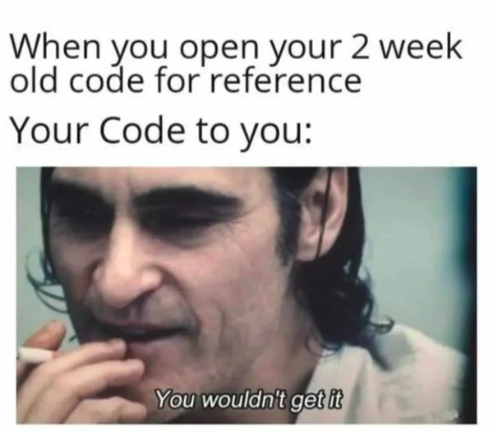

Slide 3
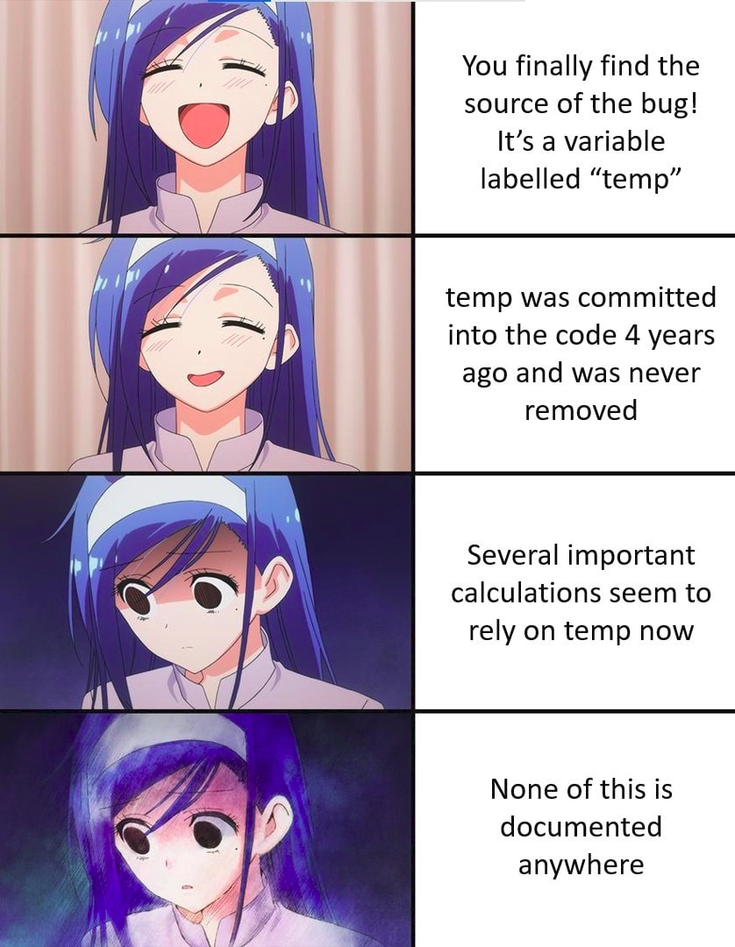

Slide 4
